Slide 1
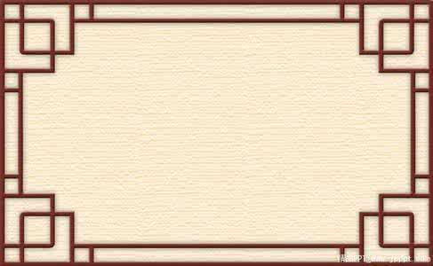
王子午鼎
2014033028 闫丽敏

Slide 2
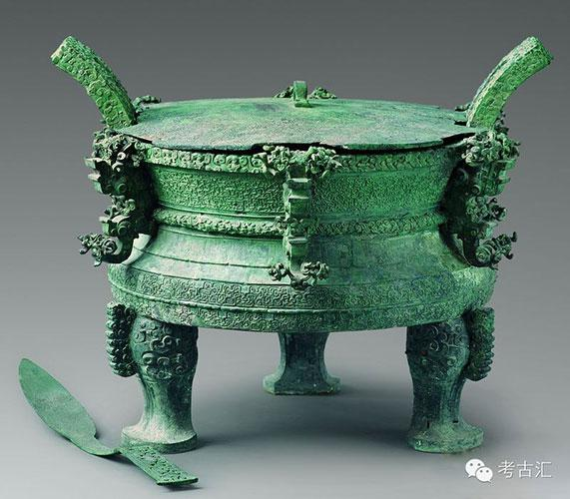
基本信息
全称：洛阳钟鼎青铜器
年代：春秋·楚（公元前770--476年）
规格：通高67厘米、口径66厘米、腹径68厘米
出土时间：1978年
出土地点：河南浙川下寺
现藏：河南省博物馆藏

Slide 3
王子午鼎的发现
1978年时值河南淅县大旱，河床干枯，出现裂缝。有一天，一个放羊的孩子在放羊回来的路上，经过干枯的河床，不小心被一个东西绊倒在地，起初他以为是木桩。后来仔细已看是个铜制的东西，但是他不知道这是什么，于是他便回去将这一消息告诉大人们。因为淅县以前就发现过文物，所以当人们听说消息后，立即拿起工具赶到河床，人们发现，河床上露出很出“铜角”。这才知道发现了文物群，立即上报了淅县文物局，淅县文物局得到消息后，立即组织人员进行保护挖掘工作，经过3天的时间，所有工作全部结束。经文物专家鉴定，河床下面是楚国墓葬，这次发掘一共出土56件青铜器，百分之八十都是国家一级保护文物。其中有7个造型和外表相同，只是大小重量不同的青铜鼎尤为珍贵，后来，经过权威的文物鉴定专家鉴定，这7个鼎便是楚庄王的第五个儿子“子庚”的自制鼎，因为鼎内有铭文记载“王子午”的字样，七鼎由大到小排列，称为列鼎，所以这7个鼎被称为“王子午鼎”。

Slide 4
文物特征
王子午鼎宽体、束腰、平底、斜立式耳，口部有一周厚边，器身周围有六个浮雕夔龙作攀附状，兽口咬着鼎的口沿，足抓着鼎的腰箍，使鼎在香烟缭绕中有升腾的感觉。鼎盖作平顶微弧， 有圜形钮。
盖、颈、腹内壁均铸铭文，腹铭84字，记述王子午作器的用途和歌颂自己的功德。 王子午鼎系分铸后焊接而成，采用了榫卯、中介物等新型构思，技艺之高超，在当时的世界范围内，是第一流的水平。
王子午鼎具独特的楚式风格，造型呈平底束腰形，很容易让人联想到“楚王好细腰”的故事。环绕鼎腹的六条立体怪兽，各由两条夔龙蜷曲盘绕而成，是采用失蜡法分别铸出，然后焊接于鼎身的，显示了很高的铸造水准。在细部装饰上采用浮雕、立雕、分铸、榫卯、焊接等技术。优美的造型、精细的纹饰、浪漫奇诡的题材，正是楚国文化艺术的突出特征。
长篇铭文表达了对先祖的追思，叙说了王子午自己施德政于民的业绩，并教育子孙须以此为准则。全文语词流畅押韵，是楚国青铜器上不多见的长篇美文，具有重要的史料价值。此外，铭文用鸟篆书写，有中国最早的“美术字”之誉。王子午鼎是春秋时期楚国的青铜器，是研究楚文化的标准器的重要参考。

Slide 5
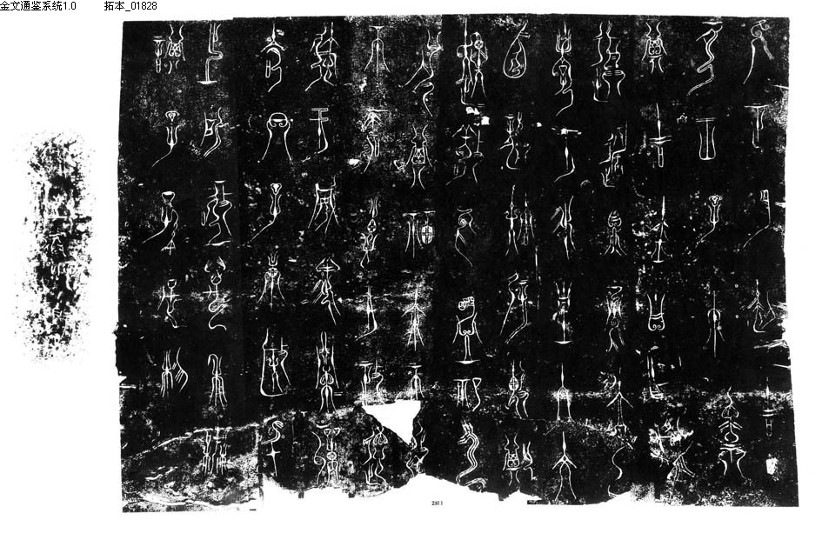

Slide 6
铭文：
隹（唯）正月初吉丁亥，王子午择（擇）其吉金，自乍（作）（䵼）彝(齍）鼎，用亯（享)以孝于我皇且（祖）文考，用(祈)(眉)寿，弘恭舒迟，畏(忌）趩趩，敬氒（厥）盟祀，永受其福。余不（畏）不差，惠（于）政德，（淑）于威义（儀），阑阑（兽兽）,令尹子庚，殹（繄）民之所亟（極） ，万年无諆（期），子孙是制。

Slide 7
注解：
【隹（唯）正月初吉丁亥】
“正月”即元月,“初吉”为月初之七、八天 。据王国维考证,周代实行一个月四分制,月初称之为“初吉”,依次称为“既生霸”、“既望”、“既死霸”。和今天的星期差不多。
“正月初吉丁亥”在很多青铜器的铭文中都可见到，春秋战国时楚器尤为多见。王国维云；“古人铸器，多在丁亥，犹汉镜多用丙午，按之实际多不合。”伍仕谦云；“正月所铸器，比其他各月多，同时有些器非正月所铸亦称正某月者，如余義鐘‘唯正九月初吉丁亥’……可见正的意义除了一岁之始月外，还有吉祥之义……《大戴礼· 夏小正》‘丁亥万用入学，丁亥者吉日也。’可见战国以前的先民，是把丁亥日当成吉日，……‘正月初吉丁亥’绝非纪实之词。”

Slide 8
【王子午擇其吉金 】
“擇”即择 ，“吉金”即“美金”，春秋时称铜为美金 ，铁为恶金。
【王子午】
“王子午”即鼎铭后边的“令尹子庚”。应该就是《左传》记载的公子午。 “公子午“、令尹子庚”，在《春秋》、《左传》中多次见到：
1.《左传·襄公十二年》“秦赢归于楚，楚司马子庚聘于秦，为夫人宁，礼也。”杜预注“子庚，庄王子，午也。诸侯夫人父母既没，归宁使卿，故曰礼。”

Slide 9
2. 《左传·襄公十三年》“吴侵楚，养由基奔命，子庚以师继之。养叔曰‘ 吴乘我丧,谓我不能师也，必易我而不戒，子为三覆以待我，我请诱之。’庚从之，战于庸浦。大败吴师，获公子党。君子以吴为不吊。”
3. 《左传·襄公十五年》：“楚公子午为令尹，公子罢戎为右尹，蒍子冯为大司马，公子櫜师为右司马，公子成为左司马。”
4. 《春秋·襄公十八年》“楚公子午帅师郑。”
5. 《左传·襄公二十一年》“夏，楚子庚卒。”

Slide 10
从上引可知王子午为楚庄王之子，楚共王时为司马，曾参加对吴的庸浦之战，大败吴师。楚康王二年为令尹，康王六年，帅师伐郑，无功而 还。康王八年夏天卒。前后任令尹六年。此篇铭文前边说王子午自作器，后边又说令尹子庚。是知此组鼎是子庚生前任令尹时所铸，即铸于公元前558一552年之间。
王子午既是庄王之子，按照春秋时长子继承王位的惯例，应是楚共王之弟。据《左传》载，楚共王继位时年仅十岁，在位三十一年，卒年 四十一岁。王子午是在楚康王八年死的，晚于共王八年。那么王子午死时，当在四十六岁左右，最大不能超过四十九岁。

Slide 11
【（䵼）彝(齍）鼎】
“䵼”：烹煮牲肉以祭祀。“禹收九牧之金，铸九鼎，皆尝亨（烹）～上帝鬼神。”
“齍”：古代盛谷物的祭器，“凡祭祀，赞玉齍。”古通“粢”，稷，谷物，“辨六齍之名物与其用。”
（䵼）彝(齍）鼎：应该指的就是用来祭祀的青铜礼器。

Slide 12
【用亯（享以）孝（于）我皇且（祖）文考】
“亯”同“享”，为祭品，用来献祭。如《说文》：“亯，献也，从高省。曰象执物形。”《孝经》曰：“祭则鬼亯之。”
“且”即祖。皇祖文考，应该是指楚文王。《史记·楚世家》“楚自文王始都郢。”文王庙可能在郢都，子庚作鼎以享之。
【用蕲（祈）（眉）壽】
“祈”为蕲字异体，向神求福的意思。《说文》“祈,求福也。” 《周礼·大祝》“掌六祈。”
“眉寿”，长寿。《诗·幽风·七月》：“为此春酒，以介眉寿。”
“用祈眉寿”是西周、春秋时期青铜器铭文中的常用语，即用以祈求长寿之意。

Slide 13
【（弘恭舒迟）】
“弘恭舒迟” 意即恭敬礼让，从容不迫。
【畏（忌）趩趩】
畏忌，有所顾忌。趩趩即翼翼。即小心翼翼。
【敬氒（厥）盟祀】
“氒”同厥。《说文》；“厥，发石也，从厂欮声。” 意为“上半身憋气（发力）”。“厂”指“石崖”。“厂”与“欮”联合起来表示“采石于崖”。本义：憋气发力，采石于崖。引申义为极尽全力。
“敬厥盟祀”恭敬地进行其盟祀大礼。

Slide 14
【余不（畏）不差】
“畏”多用来表示怕、敬服之意。此字见于《吴王夫差剑》、《国差商末》等器。
“差”，《荀子· 天论》：“乱生其差。”杨倞注：“差，谬也。”伍仕谦说“不畏不差，犹言我既不威猛也无失德。”
“余不畏不差” 也可以译为我不畏惧也不软弱。
【惠于政德，（淑）于威义（儀）】
“惠于政德”《说文》：“惠，仁也。”《论语· 公治长》：“其养民也惠。”
惄（淑）于威義（儀）”“惄”即“淑”，从水叔声。本义:水清澈。《说文》“淑，清湛也。”《诗经·大雅·桑柔》“其何能淑。”《郑盏》“淑，善也，使善听狱之吏如皋陶者献 囚。”

Slide 15
“义”即仪，同音通假。威仪，即样子或准则，仪容举止。《尚书·顾命》：“思夫人自乱与威仪。”孔氏传：“有威可畏，有仪可象，然后足以率人。”淑于威仪，仪容美善。
“惠于政德，淑于威仪。”意为既能施以德政，又能以身作则，做出榜样。
【闌闌（獸獸）】
“阑”，《说文》：“门遮也。从门柬声。”《战国策· 魏策》“晋国之去梁，有河山以阑之。”
“獸” 同狩，《说文》“兽，狩备也。从兽从犬。”
“阑阑狩狩” ，即保护守卫之意。

Slide 16
【殹（繄）民之所亟（極）】
“殹”，《说文》所无。《玉篇》“大合切，音沓，尽也。”
伍仕谦将“殹”读为翳，语首助词，同惟。
“亟”读为極，榜样，表率。
“殹民之所亟” ，即为全体民众所敬重。
【萬年無諆（期），子孫是制】
“諆”，《说文》：“欺也，从言其声。”諆、期同音通假。
“制”，约束，控制。《尚书·盤庚上》：“相时憸民，犹胥顧于箴言，其发有逸口，矧予制乃短长之命。”
此句是教导后世子孙，要永远以先祖的告诫约束自己。

Slide 17
铭文今译：
楚康王某年元月月初丁亥的这一天，王子午选择了精美的黄铜，铸造了礼器香鼎，用来祭祀祖先文王，用来祈求长寿，又恭恭敬敬，小心翼翼地用来进行盟祀，永远受到福泽。我不畏惧也不软弱，既给人民施以德政，又以身作则，做出榜样。保护着、守卫着楚国，所以受到全体楚国人民的敬重。希望子孙后代，永远按照上边的话，作为自己行动的准则。

Slide 18
谢谢

